Slide 1
Universidad Nacional Autónoma de México
Colegio de Ciencias y Humanidades
Plantel Azcapotzalco
Equipo 2:
Brenda Espinosa González
Dalia Cruz Martínez
Carol Moreno Vallejo
Diana Pérez Aguilar
Ignacio Parejas
Jonathan Santiago Nolasco
Grupo: 518
Materia: Psicología
Profesora: Amalia Pichardo Hernández

Slide 2
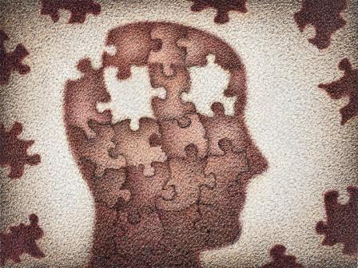
EL
FUNCIONALISMO

Slide 3
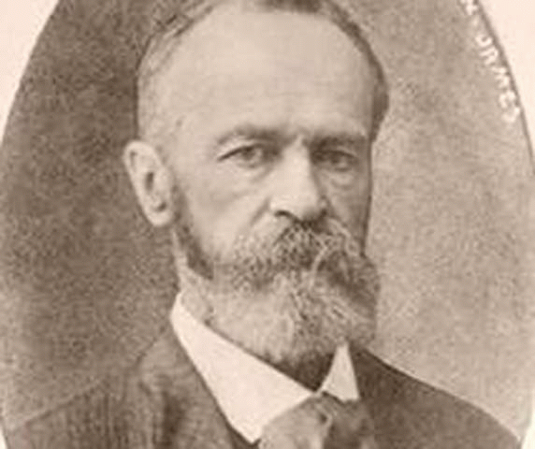
¿QUÉ ES?

Slide 4
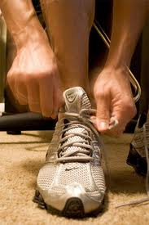
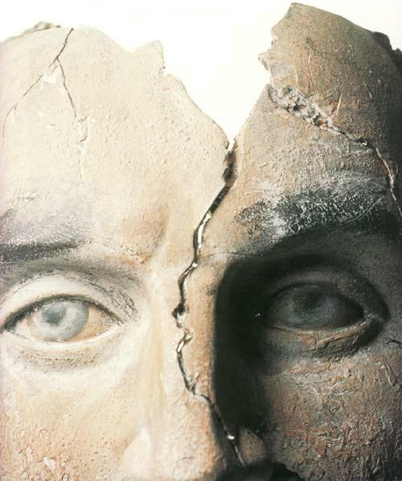
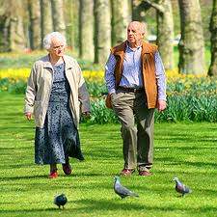

Slide 5
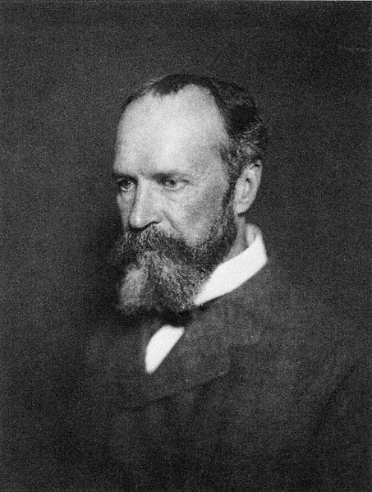
REPRESENTANTES
WILLIAM
JAMES

Slide 6
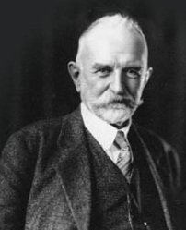
GEORGE
H. MEAD

Slide 7
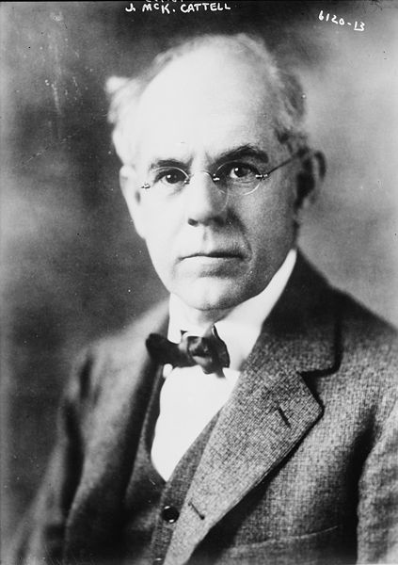
JAMES
MACKEEN
CATTELL

Slide 8
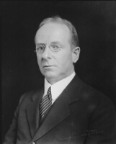
JAMES R.
ANGELL

Slide 9
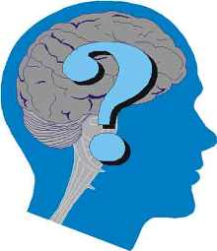
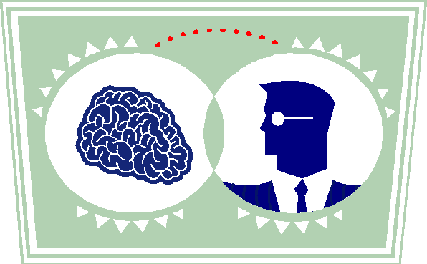
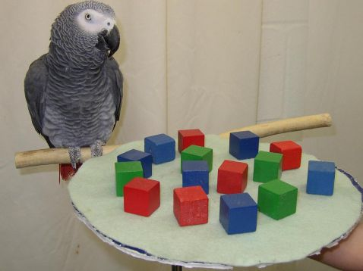
MÉTODO

Slide 10
James llegó a la formulación de una teoría funcionalista de la vida mental y del comportamiento .
Cómo un organismo se sirve del aprendizaje o de sus capacidades preceptúales para vivir en su ambiente .
Introspección subjetiva

Slide 11
El aprendizaje en los animales y en los seres humanos, la psicopatología, los test mentales y la Psicología genética y educacional.
MÉTODO
La introspección
La observación de
la conducta

Slide 12
Que la finalidad principal de la investigación psicológica era establecer las relaciones funcionales de los actos .
Declaraciones válidas acerca de sus actos psíquicos.
MÉTODO
Experimentación
Comparativo

Slide 13
APORTACIONES
Importancia de las posibilidades adaptativas de los procesos psicológicos.
Importancia de las
aplicaciones de la psicología.
Aceptación de diferentes métodos.
Atención a las diferencias
individuales.

Slide 14
Psicología industrial
Psicología infantil
Psicometría

Slide 15
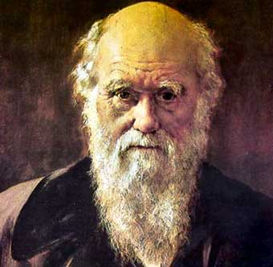
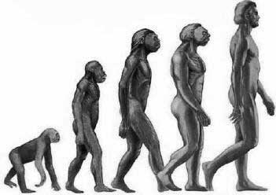
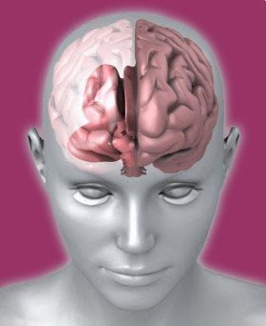
Charles Darwin
(1809-1882)
Un entorno determinado hace evolucionar de forma diferente.
En condiciones y circunstancias distintas, seríamos diferentes y siempre producto de la evolución.
INFLUENCIAS
“Organismos evolucionan en direcciones que favorecen su supervivencia”

Slide 16
DEFICIENCIAS
Considera a la sociedad como un conjunto de partes que funcionan para mantener el conjunto
El mal funcionamiento de una parte obliga al reajuste de las otras.

